Slide 1
Belajar-PHP-Dasar 2
Nama : Aira Mahsyura
Kelas : X PPLG

Slide 2
Pengenalan OOP

Slide 3
Apa itu Object Oriented Programming?
Object Oriented Programming adalah sudut pandang bahasa pemrograman yang berkonsep “objek”
Ada banyak sudut pandang bahasa pemrograman, namun OOP adalah yang sangat populer saat ini.
Ada beberapa istilah yang perlu dimengerti dalam OOP, yaitu: Object dan Class

Slide 4
Apa itu Object?
Object adalah data yang berisi field / properties / attributes dan method / function / behavior

Slide 5
Apa itu Class?
Class adalah blueprint, prototype atau cetakan untuk membuat Object
Class berisikan deklarasi semua properties dan functions yang dimiliki oleh Object
Setiap Object selalu dibuat dari Class
Dan sebuah Class bisa membuat Object tanpa batas

Slide 6
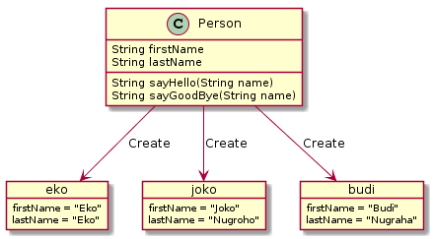
Class dan Object : Person
Notes:
http://www.plantuml.com/plantuml/uml/TP7DQeGm4CVlynI3f_RW2nHQn59QUf12ds3KgH_632Jn86NVVMVPoBgH5Hp8x_-Ha1G-a0lBR00QGzxZ3pil5ly1zViDRh0T_WtEXufctaD3H-Pf_M9Zv2ckhUhFYU5Jf2rNlhUS0AGUkGd8au3--7BR5Lyn-vWaYznGWhVeA9hLSGX_YzfKESIhfNFIxohgfHtWCjAAKbcsAMa5zQGLyURo_0sl1trtJ87tV9G7GYoE0XHiMtsJCm00

Slide 7
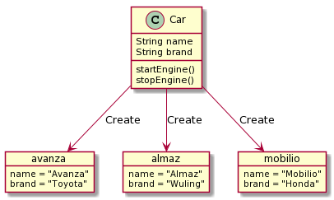
Class dan Object : Car
Notes:
http://www.plantuml.com/plantuml/uml/NP312i8m44Jl-Oeb9ptq1mIbKWGldXGyRzjG8ib6qbImuh_RR4jIp27BliaCGye-e0-3DQ8nsFTGeOUFWEbSWzVK0Q5LwxtsI2q3TfweqwGssuMuPm9V8LpzK4q0V26DAEO1Euw4FSWZ0va5pexApRrTG9aJZCLHyBtsnrqcdDptmKnDizkwMXljn39N2PUPo2pbbBEZDbQ8Fr8K1yXFAgymg2Ia-l-SUoLSAce7Qtu0

Slide 8
Class

Slide 9
Membuat Class
Untuk membuat class, kita bisa menggunakan kata kunci class
Penamaan class biasa menggunakan format CamelCase

Slide 10
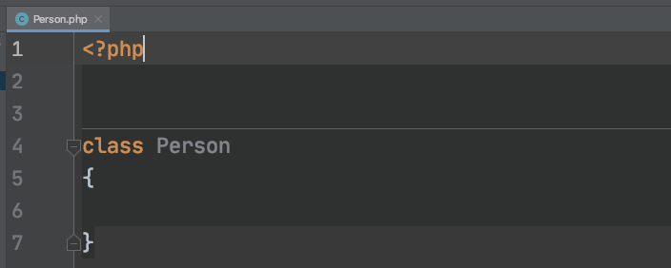
Kode : Class

Slide 11
Object

Slide 12
Membuat Object
Object adalah hasil instansiasi dari sebuah class
Untuk membuat object kita bisa menggunakan kata kunci new, dan diikuti dengan nama Class dan kurung ()

Slide 13
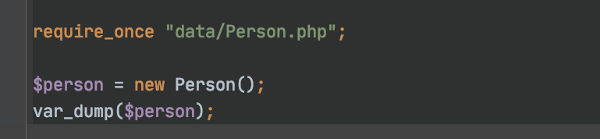
Kode : Object

Slide 14
Properties

Slide 15
Properties
Fields / Properties / Attributes adalah data yang bisa kita sisipkan di dalam Object
Namun sebelum kita bisa memasukkan data di fields, kita harus mendeklarasikan data apa aja yang dimiliki object tersebut di dalam deklarasi class-nya
Membuat field sama seperti membuat variable, namun ditempatkan di block class, namun diawali dengan kata kunci var

Slide 16
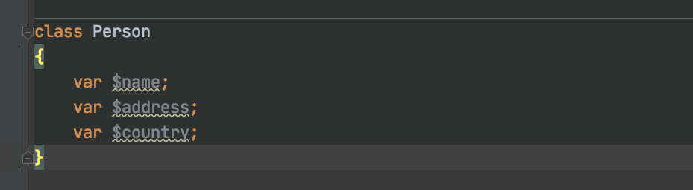
Kode : Properties

Slide 17
Manipulasi Properties
Fields yang ada di object, bisa kita manipulasi.
Untuk memanipulasi data field, sama seperti cara pada variable
Untuk mengakses field, kita butuh kata kunci -> setelah nama object dan diikuti nama fields nya

Slide 18
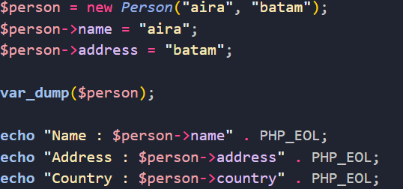
Kode : Manipulasi Properties

Slide 19
Properties Type Declaration
Sama seperti di function, di properties pun, kita bisa membuat type declaration
Ini membuat PHP otomatis mengecek tipe data yang sesuai dengan type declaration yang telah ditentukan
Jika kita mencoba mengubah properties dengan type yang berbeda, maka otomatis akan error
Ingat, bahwa PHP memiliki fitur type juggling, yang secara otomatis bisa mengkonversi ke tipe data lain
Untuk menambahkan type declaration, kita bisa tambahkan setelah kata kunci var di properties

Slide 20
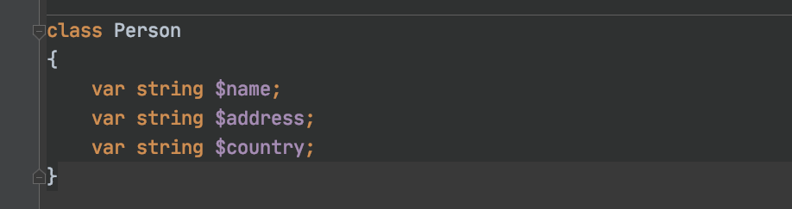
Kode : Properties dengan Type

Slide 21
Default Properties Value
Sama seperti variable, di properties juga kita bisa langsung mengisi value nya
Ini mirip seperti default value, jadi jika tidak diubah di object, maka properties akan memiliki value tersebut

Slide 22

Kode : Properties Default Value

Slide 23
Nullable Properties
Saat kita menambah type declaration di properties atau di function argument, maka secara otomatis kita tidak bisa mengirim data null ke dalam properties atau function argument tersebut
Di PHP 7.4 dikenalkan nullable type, jadi kita bisa mengirim data null ke properties atau function arguments
Caranya sebelum type declaration nya, kita bisa tambahkan tanda ?

Slide 24
Kode : Nullable Properties

Slide 25
Function

Slide 26
Function
Selain menambahkan properties, kita juga bisa menambahkan function ke object
Cara dengan mendeklarasikan function tersebut di dalam block class
Sama seperti function biasanya, kita juga bisa menambahkan return value dan parameter
Untuk mengakses function tersebut, kita bisa menggunakan tanda -> dan diikuti dengan nama method nya. Sama seperti mengakses properties

Slide 27
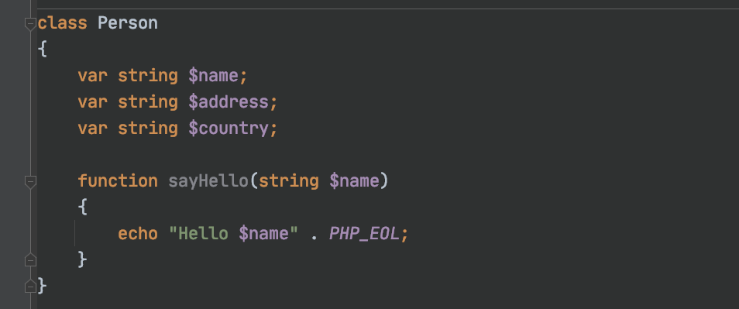
Kode : Function

Slide 28
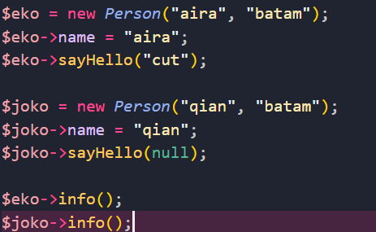
Kode : Memanggil Function

Slide 29
this Keyword

Slide 30
This Keyword
Saat kita membuat kode di dalam function di dalam class, kita bisa menggunakan kata kunci this untuk mengakses object saat ini
Misal kadang kita butuh mengakses properties atau function lain di class yang sama

Slide 31
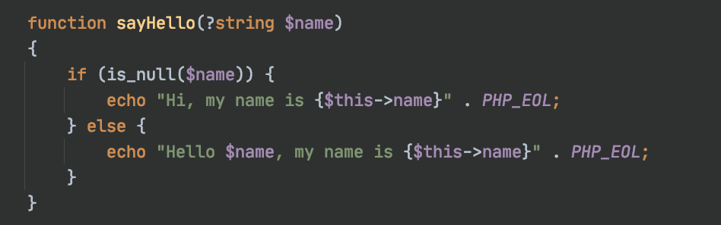
Kode : This Keyword

Slide 32
Constant

Slide 33
Constant
Properties di class bisa diubah, mirip seperti variable
Di class juga kita membuat constant, data yang tidak bisa diubah
Di materi PHP Dasar, kita belajar untuk membuat constant itu perlu menggunakan function define()
Namun sejak PHP 7.4, kita bisa menggunakan kata kunci const untuk membuat constant, mirip seperti variable, namun tidak menggunakan karakter $

Slide 34
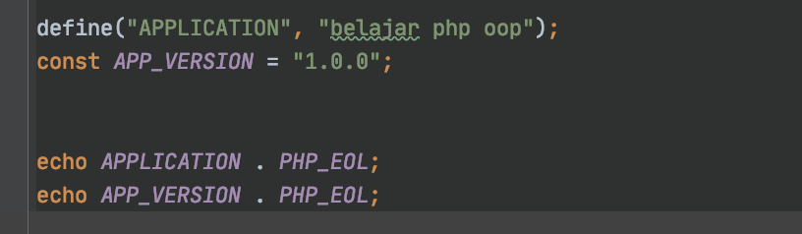
Kode : Constant

Slide 35
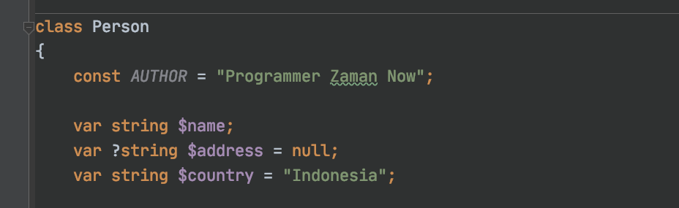
Kode : Constant di Class

Slide 36
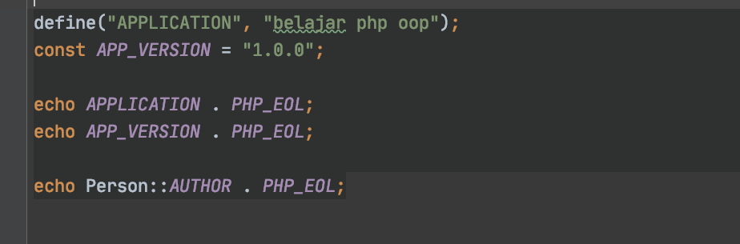
Kode : Mengakses Constant di Class

Slide 37
self Keyword

Slide 38
Properties vs Constant
Saat kita membuat object, properties yang terdapat di class akan secara otomatis dibuat per object, oleh karena itu untuk mengakses properties, kita perlu menggunakan object, atau jika dari dalam object tersebut sendiri, kita perlu menggunakan kata kunci this
Sedangkan berbeda dengan constant, constant di class tidak akan dibuat per object. Constant itu hidupnya di class, bukan di object, oleh karena itu untuk mengaksesnya kita perlu menggunakan NamaClass::NAMA_CONSTANT
Secara sederhana, properties akan dibuat satu per instance class (object), sedangkan constant dibuat satu per class

Slide 39
self Keyword
Jika di dalam class (misal di function) kita ingin mengakses constant, kita perlu mengakses menggunakan NamaClass::NAMA_CONSTANT
Namun jika di dalam class yang sama, kita bisa menggunakan kata kunci self untuk mempermudah

Slide 40
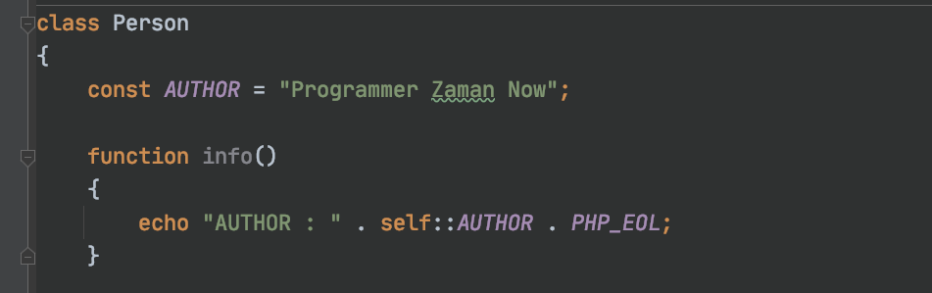
Kode : self Keyword

Slide 41
Constructor

Slide 42
Constructor
Saat kita membuat Object, maka kita seperti memanggil sebuah function, karena kita menggunakan kurung ()
Di dalam class PHP, kita bisa membuat constructor, constructor adalah function yang akan dipanggil saat pertama kali Object dibuat.
Mirip seperti di function, kita bisa memberi parameter pada constructor
Nama constructor di PHP haruslah __construct()

Slide 43
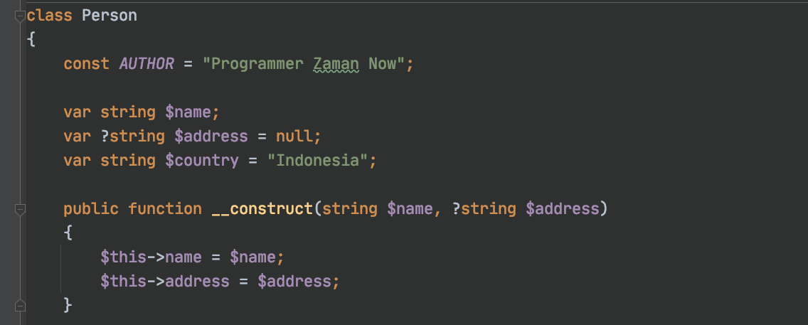
Kode : Membuat Constructor

Slide 44
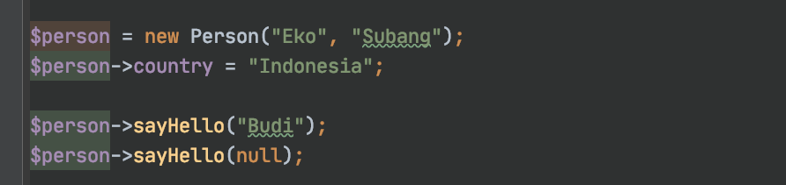
Kode : Menggunakan Constructor

Slide 45
Destructor

Slide 46
Destructor
Jika constructor adalah function yang akan dipanggil ketika object dibuat
Destructor adalah function yang akan dipanggil ketika object dihapus dari memory
Biasanya ketika object tersebut sudah tidak lagi digunakan, atau ketika aplikasi akan mati
Untuk membuat function destructor, kita bisa menggunakan nama function __destruct()
Khusus untuk destructor, kita tidak boleh menambahkan function argument
Dalam penggunaan sehari-hari, ini misal cocok untuk menutup koneksi ke database atau menutup proses menulis ke file, sehingga tidak terjadi memory leak

Slide 47
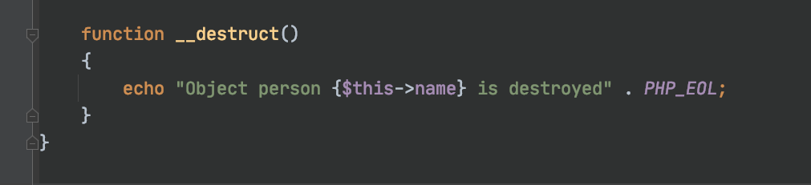
Kode : Destructor

Slide 48
Inheritance

Slide 49
Inheritance
Inheritance atau pewarisan adalah kemampuan untuk menurunkan sebuah class ke class lain
Dalam artian, kita bisa membuat class Parent dan class Child
Class Child, hanya bisa punya satu class Parent, namun satu class Parent bisa punya banyak class Child
Saat sebuah class diturunkan, maka semua properties dan function yang ada di class Parent, secara otomatis akan dimiliki oleh class Child
Untuk melakukan pewarisan, di class Child, kita harus menggunakan kata kunci extends lalu diikuti dengan nama class parent nya.

Slide 50
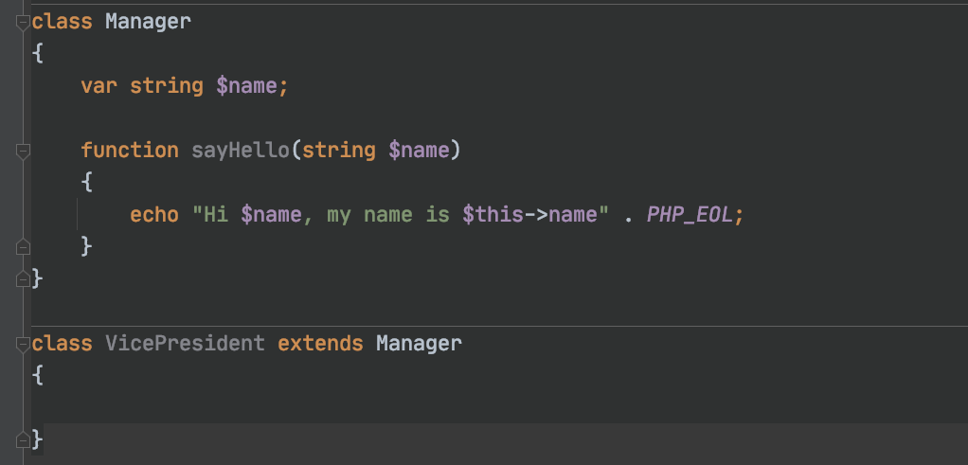
Kode : Inheritance

Slide 51
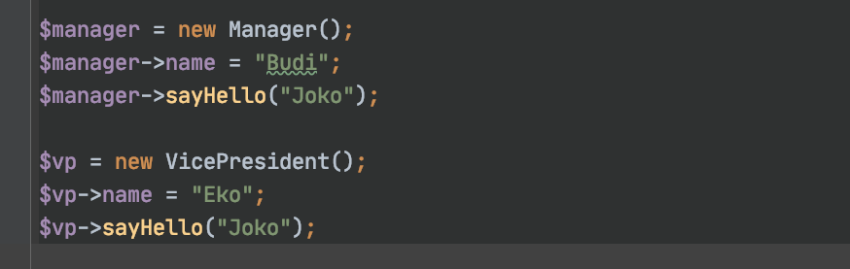
Kode : Mengakses Method Parent

Slide 52
Namespace

Slide 53
Namespace
Saat kita membuat aplikasi, bisa dipastikan kita akan banyak sekali membuat class
Jika class terlalu banyak, kadang akan menyulitkan kita untuk mencari atau mengklasifikasikan jenis-jenis class
PHP memiliki fitur namespace, dimana kita bisa menyimpan class-class kita di dalam namespace
Namespace bisa nested, dan jika kita ingin mengakses class yang terdapat di namespace, kita perlu menyebutkan nama namespace nya
Namespace bagus ketika kita punya beberapa class yang sama, dengan menggunakan namespace nama class sama tidak akan menjadikan error di PHP

Slide 54
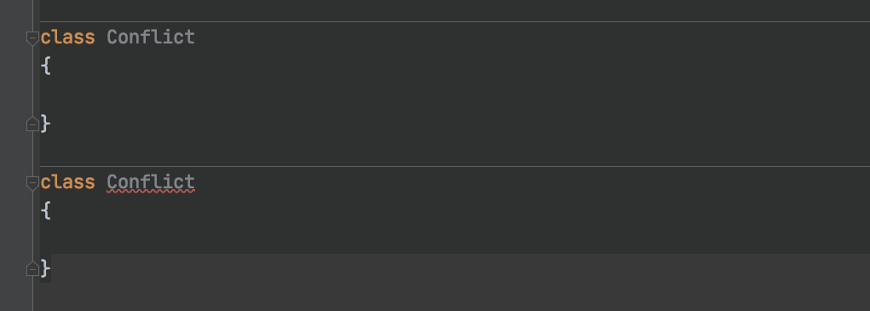
Kode : Tanpa Namespace

Slide 55
Membuat Namespace
Untuk membuat namespace, kita bisa menggunakan kata kunci namespace
Jika kita ingin membuat sub namespace, kita cukup gunakan karakter \ setelah namespace sebelumnya

Slide 56
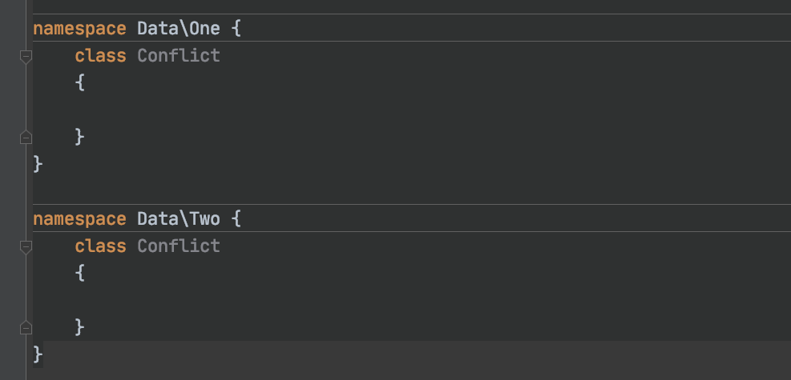
Kode : Membuat Namespace

Slide 57
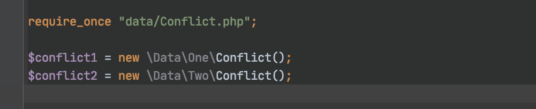
Kode : Membuat Object dari Namespace

Slide 58
Function dan Constant di Namespace
Selain class, kita juga menggunakan function dan constant di namespace
Dan jika kita ingin menggunakan function atau constant tersebut, kita bisa menggunakannya dengan diawali dengan nama namespace nya

Slide 59
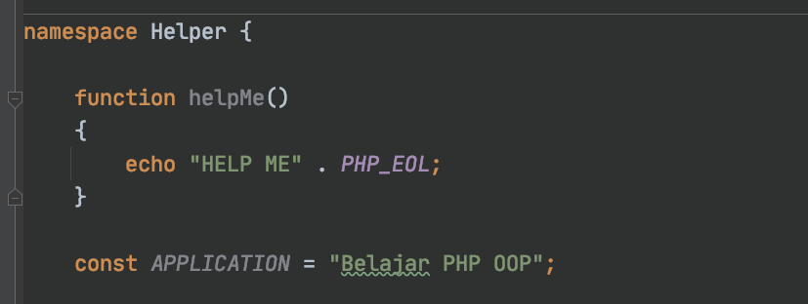
Kode : Function dan Constant di Namespace

Slide 60
Global Namespace
Secara default saat kita membuat kode di PHP sebenarnya itu disimpan di global namespace
Global namespace adalah namespace yang tidak memiliki nama namespace

Slide 61
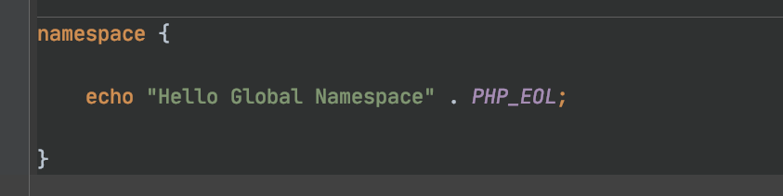
Kode : Global Namespace

Slide 62
Import

Slide 63
use Keyword
Sebelumnya kita sudah tahu bahwa untuk menggunakan class, function atau constant di namespace kita perlu menyebutkan nama namespace nya di awal
Jika terlalu sering menggunakan class, function atau constant yang sama, maka terlalu banyak duplikasi dengan menyebut namespace yang sama berkali-kali
Hal ini bisa kita hindari dengan cara mengimport class, function atau constant tersebut dengan menggunakan kata kunci use

Slide 64
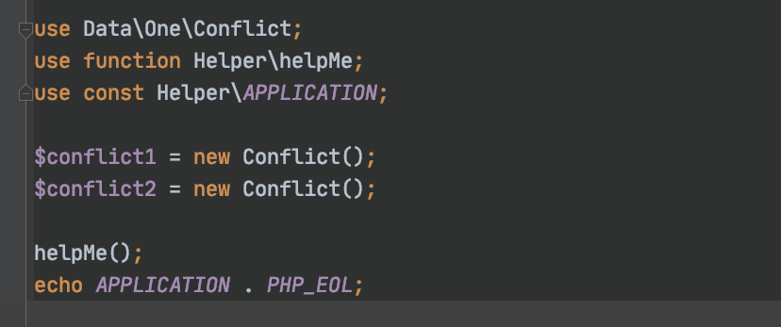
Kode : use Keyword

Slide 65
Alias
Saat kita menggunakan use, artinya kita tidak perlu lagi menggunakan nama namespace diawal class ketika kita ingin membuat class tersebut
Namun bagaimana jika kita ternyata nama class nya sama?
Untungnya PHP memiliki fitur yang namanya alias
Alias adalah kemampuan membuat nama lain dari class, function atau constant yang ada
Kita bisa menggunakan kata kunci as setelah melakukan use

Slide 66
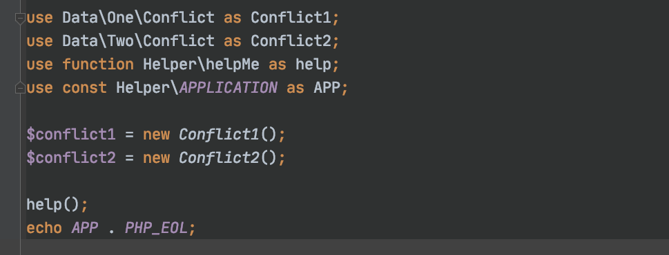
Kode : Alias

Slide 67
Group use Declaration
Kadang kita butuh melakukan import banyak hal di satu namespace yang sama
PHP memiliki fitur grup use, dimana kita bisa import beberapa class, function atau constant dalam satu perintah use
Untuk melakukan itu, kita bisa menggunakan kurung { }

Slide 68
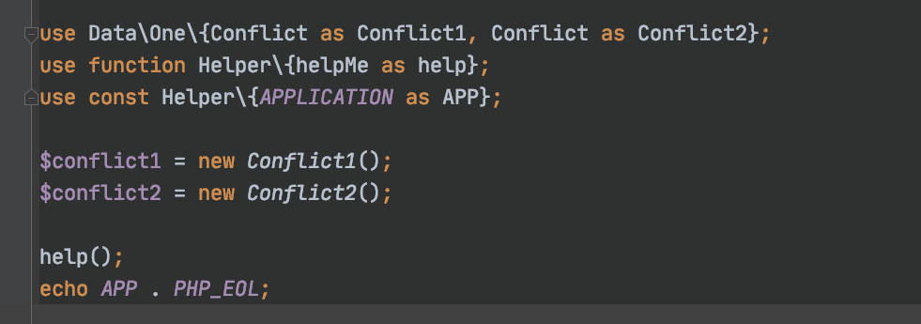
Kode : Group use Declaration

Slide 69
Visibility

Slide 70
Visibility
Visibility / Access modifier adalah kemampuan properties, function dan constant dapat diakses dari mana saja
Secara default, properties, function dan constant yang kita buat di dalam class bisa diakses dari mana saja, atau artinya dia adalah public
Selain public, masih ada beberapa visibility lainnya
Secara default kata kunci var untuk properties adalah sifatnya public

Slide 71
Access Level
Modifier | Class | Subclass | World
public | Y | Y | Y
protected | Y | Y | N
private | Y | N | N

Slide 72
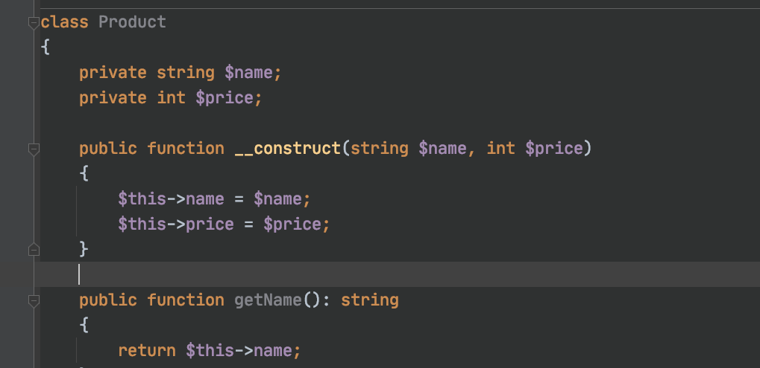
Kode : Class Product

Slide 73
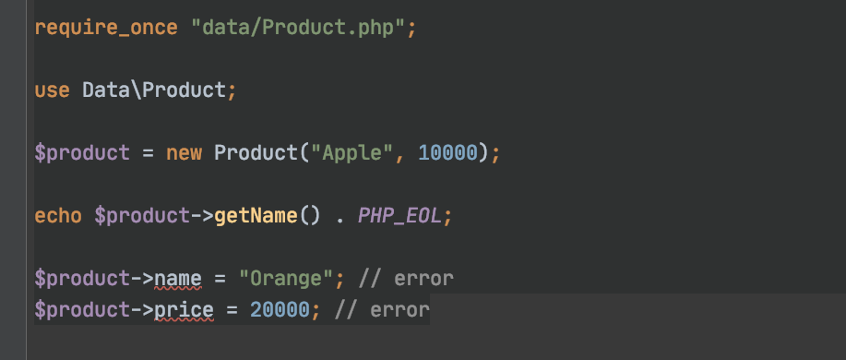
Kode : Menggunakan Product

Slide 74
Function Overriding

Slide 75
Function Overriding
Function overriding adalah kemampuan mendeklarasikan ulang function di child class, yang sudah ada di parent class
Saat kita melakukan proses overriding tersebut, secara otomatis ketika kita membuat object dari class child, function yang di class parent tidak bisa diakses lagi

Slide 76
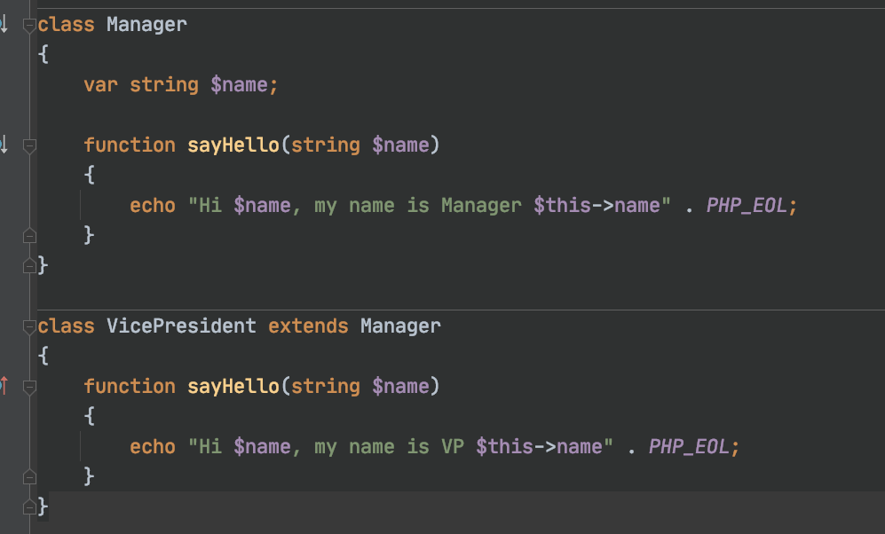
Kode : Method Overriding

Slide 77
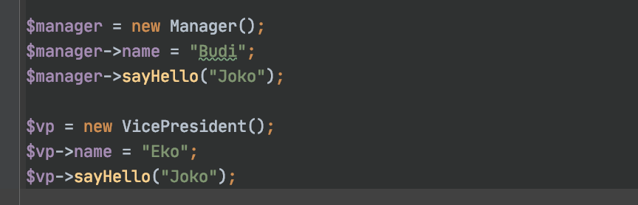
Kode : Mengakses Function Overriding

Slide 78
parent Keyword

Slide 79
parent Keyword
Kadang kita ingin mengakses function yang terdapat di class parent yang sudah terlanjur kita override di class child
Untuk mengakses function milik class parent, kita bisa menggunakan kata kunci parent
Sederhananya, parent digunakan untuk mengakses class parent

Slide 80
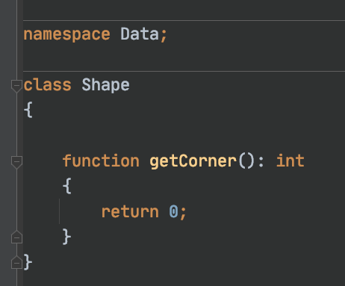
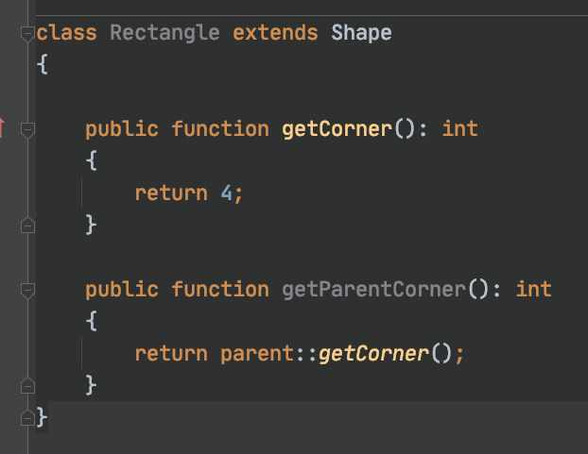
Kode : Parent Keyword

Slide 81
Constructor Overriding

Slide 82
Constructor Overriding
Karena constructor sama seperti function, maka constructor-pun bisa kita deklarasikan ulang di class Child nya
Sebenarnya di PHP, kita bisa meng-override function dengan arguments yang berbeda, namun sangat tidak disarankan
Jika kita melakukan override function dengan arguments berbeda, maka PHP akan menampilkan WARNING
Namun berbeda dengan constructor overriding, kita boleh meng-override dengan mengubah arguments nya, namun direkomendasikan untuk memanggil parent constructor

Slide 83
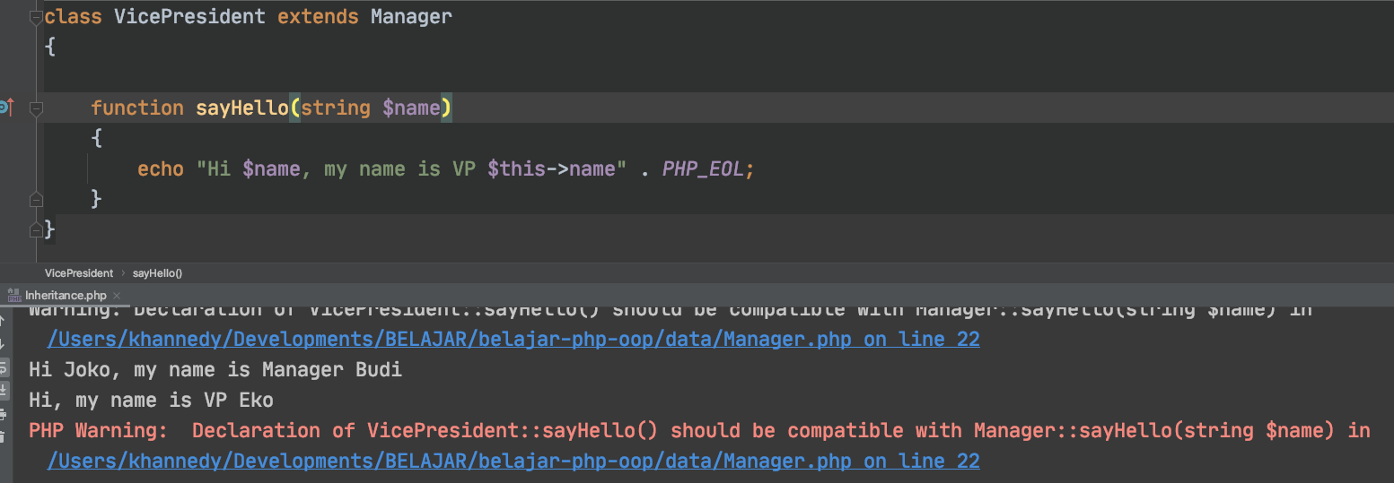
Kode : Merubah Arguments Overriding

Slide 84
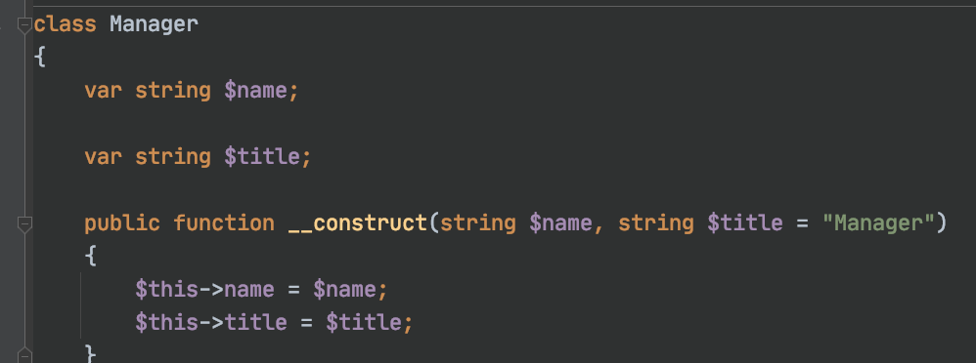
Kode : Constructor Overriding (1)

Slide 85
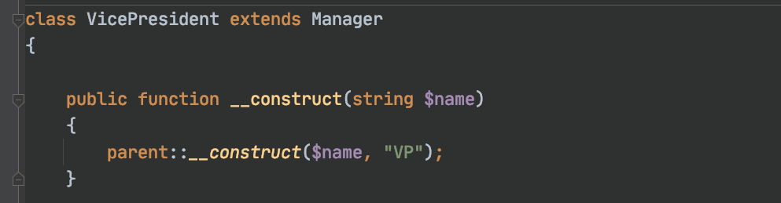
Kode : Constructor Overriding (2)

Slide 86
Polymorphism

Slide 87
Polymorphism
Polymorphism berasal dari bahasa Yunani yang berarti banyak bentuk.
Dalam OOP, Polymorphism adalah kemampuan sebuah object berubah bentuk menjadi bentuk lain
Polymorphism erat hubungannya dengan Inheritance

Slide 88
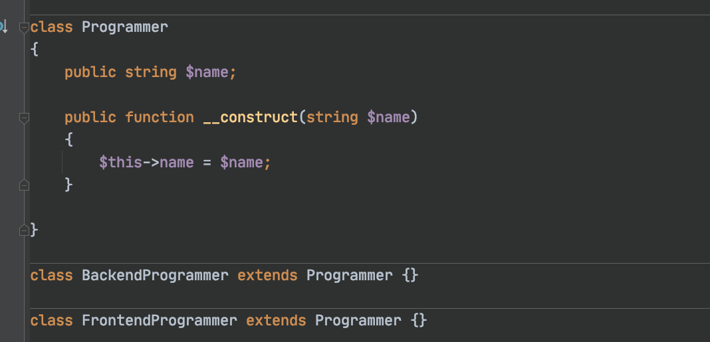
Kode : Inheritance

Slide 89
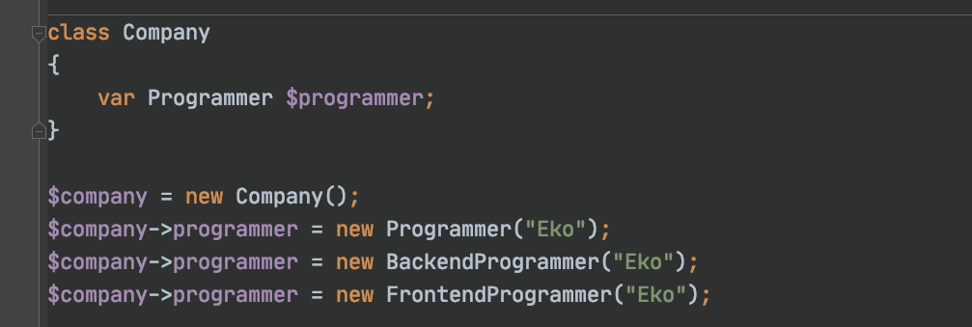
Kode : Polymorphism

Slide 90
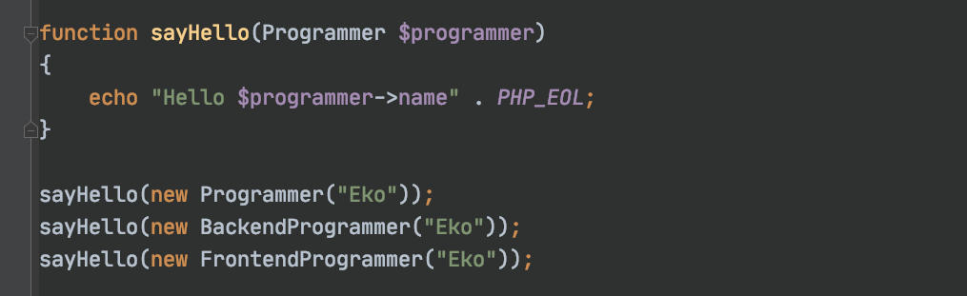
Kode : Function Argument Polymorphism

Slide 91
Type Check & Casts

Slide 92
Type Check & Casts
Sebelumnya kita sudah tau cara melakukan konversi tipe data bukan class
Khusus untuk tipe data object, kita tidak perlu melakukan konversi secara eksplisit
Namun agar aman, sebelum melakukan casts, pastikan kita melakukan type check (pengecekan tipe data), dengan menggunakan kata kunci instanceof
Hasil operator instanceof adalah boolean, true jika tipe data sesuai, false jika tidak sesuai

Slide 93
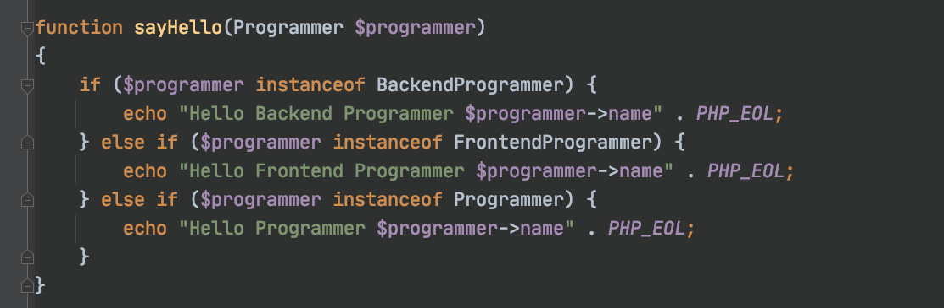
Kode : Type Check & Casts

Slide 94
Abstract Class

Slide 95
Abstract Class
Saat kita membuat class, kita bisa menjadikan sebuah class sebagai abstract class.
Abstract class artinya, class tersebut tidak bisa dibuat sebagai object secara langsung, hanya bisa diturunkan
Untuk membuat sebuah class menjadi abstract, kita bisa menggunakan kata kunci abstract sebelum kata kunci class
Sehingga Abstract Class bisa kita gunakan sebagai kontrak child class

Slide 96
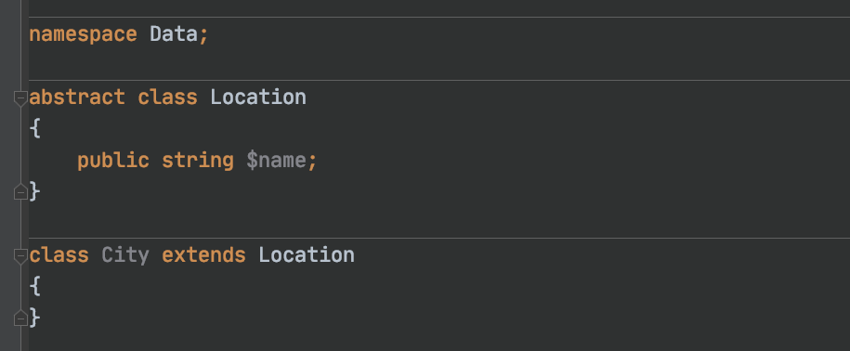
Kode : Abstract Class

Slide 97
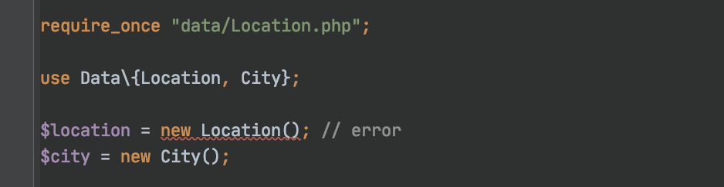
Kode : Membuat Abstract Class

Slide 98
Abstract Function

Slide 99
Abstract Function
Saat kita membuat class yang abstract, kita bisa membuat abstract function juga di dalam class abstract tersebut
Saat kita membuat sebuah abstract function, kita tidak boleh membuat block function untuk function tersebut
Artinya, abstract function wajib di override di class child
Abstract function tidak boleh memiliki access modifier private

Slide 100
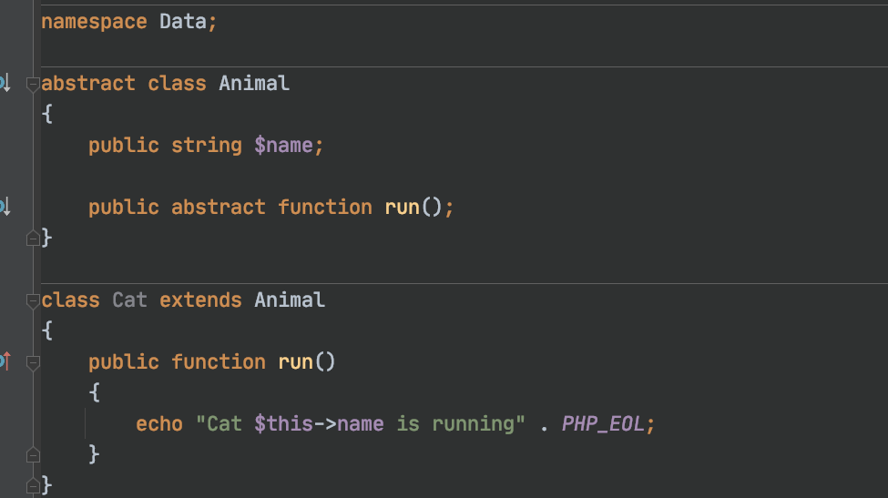
Kode : Abstract Function

Slide 101
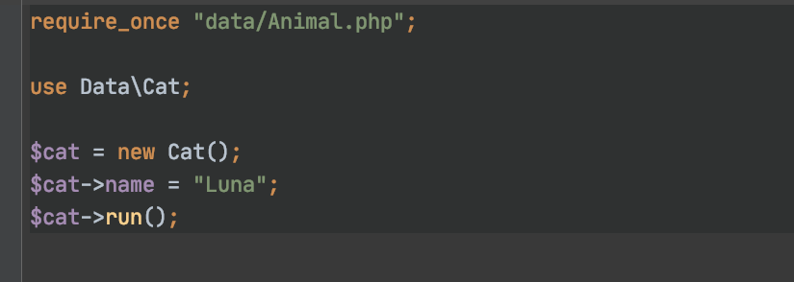
Kode : Menggunakan Abstract Function

Slide 102
Getter dan Setter

Slide 103
Encapsulation
Encapsulation artinya memastikan data sensitif sebuah object tersembunyi dari akses luar
Hal ini bertujuan agar kita bisa menjaga agar data sebuah object tetap baik dan valid
Untuk mencapai ini, biasanya kita akan membuat semua properties menggunakan access modifier private, sehingga tidak bisa diakses atau diubah dari luar
Agar bisa diubah, kita akan menyediakan function untuk mengubah dan mendapatkan properties tersebut

Slide 104
Getter dan Setter
Di PHP, proses encapsulation sudah dibuat standarisasinya, dimana kita bisa menggunakan Getter dan Setter method.
Getter adalah function yang dibuat untuk mengambil data field
Setter ada function untuk mengubah data field

Slide 105
Getter dan Setter Method
Tipe Data | Getter Method | Setter Method
boolean | isXxx(): bool | setXxx(bool value)
lainnya | getXxx(): tipeData | setXxx(tipeData value)

Slide 106
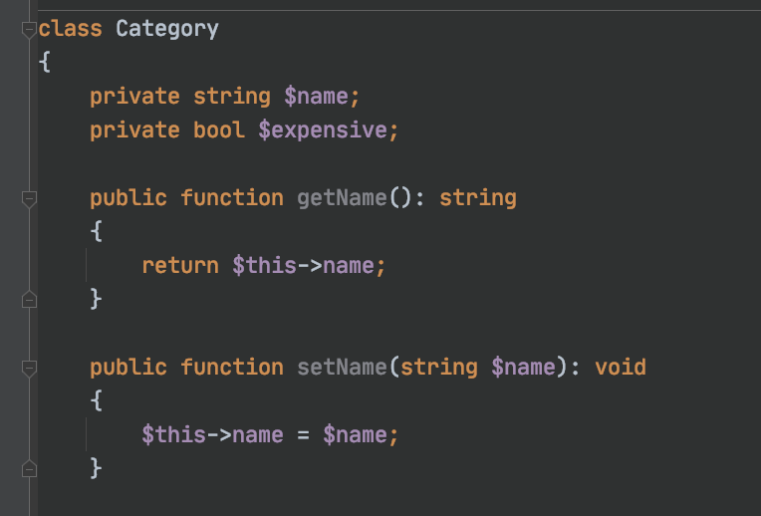
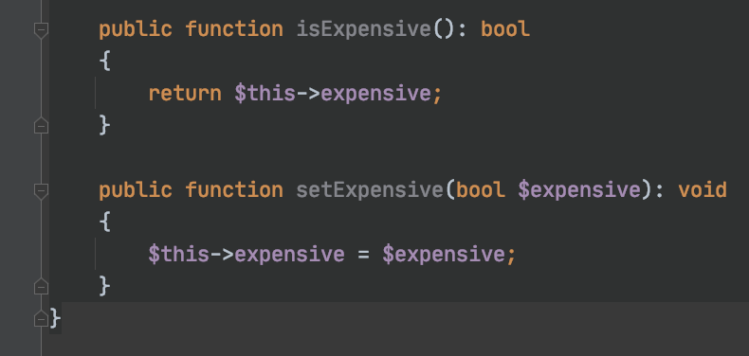
Kode : Getter dan Setter

Slide 107
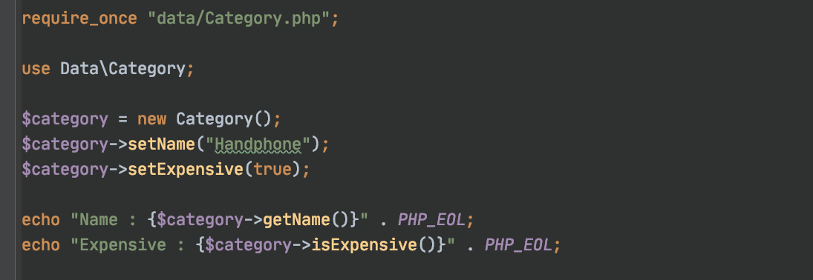
Kode : Menggunakan Getter dan Setter

Slide 108
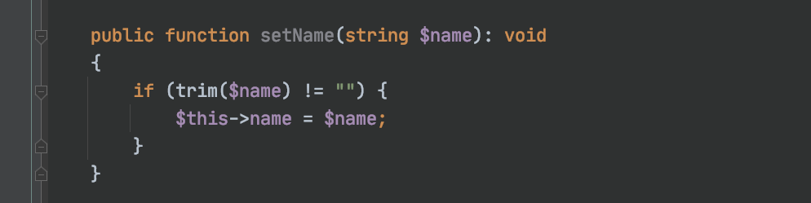
Kode : Validation di Setter

Slide 109
Interface

Slide 110
Interface
Sebelumnya kita sudah tahu bahwa abstract class bisa kita gunakan sebagai kontrak untuk class child nya.
Namun sebenarnya yang lebih tepat untuk kontrak adalah Interface
Jangan salah sangka bahwa Interface disini bukanlah User Interface
Interface mirip seperti abstract class, yang membedakan adalah di Interface, semua method otomatis abstract, tidak memiliki block
Di interface kita tidak boleh memiliki properties, kita hanya boleh memiliki constant
Untuk mewariskan interface, kita tidak menggunakan kata kunci extends, melainkan implements
Dan berbeda dengan class, kita bisa implements lebih dari satu interface

Slide 111
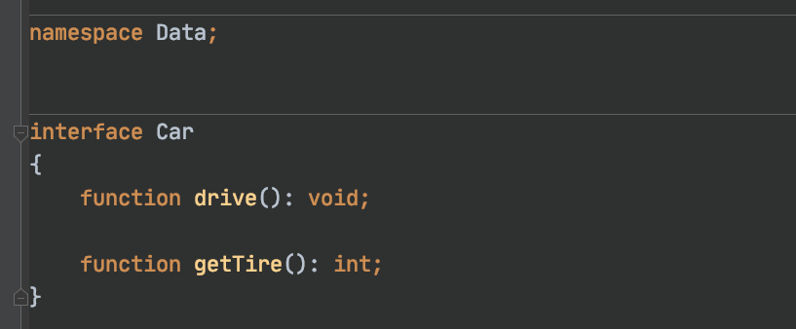
Kode : Membuat Interface

Slide 112
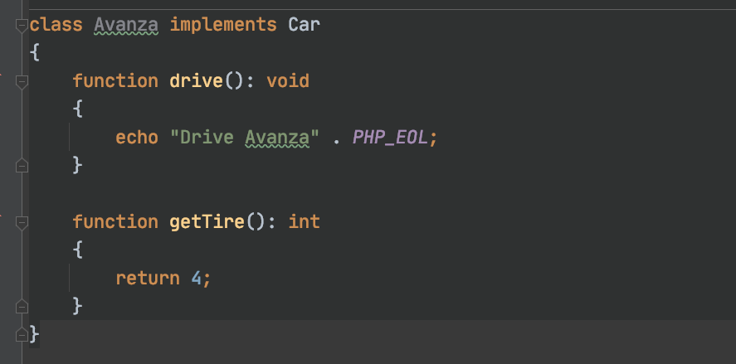
Kode : Implement Interface

Slide 113
Interface Inheritance

Slide 114
Interface Inheritance
Sebelumnya kita sudah tahu kalo di PHP, child class hanya bisa punya 1 class parent
Namun berbeda dengan interface, sebuah child class bisa implement lebih dari 1 interface
Bahkan interface pun bisa implement interface lain, bisa lebih dari 1. Namun jika interface ingin mewarisi interface lain, kita menggunakan kata kunci extends, bukan implements

Slide 115

Kode : Interface Inheritance

Slide 116

Kode : Multiple Interface Inheritance

Slide 117
Trait

Slide 118
Trait
Selain class dan interface, di PHP terdapat feature lain bernama trait
Trait mirip dengan abstract class, kita bisa membuat konkrit function atau abstract function
Yang membedakan adalah, di trait bisa kita tambahkan ke dalam class lebih dari satu
Trait mirip seperti ekstension, dimana kita bisa menambahkan konkrit function ke dalam class dengan trait
Secara sederhana trait adalah digunakan untuk menyimpan function-function yang bisa digunakan ulang di beberapa class
Untuk menggunakan trait di class, kita bisa menggunakan kata kunci use

Slide 119

Kode : Membuat Trait

Slide 120

Kode : Menggunakan Trait

Slide 121
Trait Properties
Berbeda dengan interface, di trait, kita bisa menambahkan properties
Dengan menambahkan properties, secara otomatis class tersebut akan memiliki properties yang ada di trait

Slide 122

Kode : Trait Properties

Slide 123

Kode : Menggunakan Trait Properties

Slide 124
Trait Overriding

Slide 125
Trait Abstract Function
Selain konkrit function, di trait juga kita bisa menambahkan abstract function
Jika terdapat abstract function di trait, maka secara otomatis function tersebut harus di override di class yang menggunakan trait tersebut

Slide 126

Kode : Trait Abstract Function

Slide 127
Trait Overriding
Jika sebuah class memiliki parent class yang memiliki function yang sama dengan function di trait, maka secara otomatis trait akan meng-override function tersebut
Namun jika kita membuat function yang sama di class nya, maka secara otomatis kita akan meng-override function di trait
Sehingga posisinya seperti ini ParentClass =override by=> Trait =override by=> ChildClass

Slide 128

Kode : Override Trait

Slide 129
Trait Visibility Override
Selain melakukan override function di class, kita juga bisa melakukan override visibility function yang terdapat di trait
Namun untuk melakukan ini tidak perlu membuat function baru di class, kita bisa gunakan secara sederhana ketika menggunakan trait nya

Slide 130

Kode : Trait Visibility Override

Slide 131
Trait Conflict

Slide 132
Trait Conflict
Jika kita menggunakan lebih dari satu trait, lalu terdapat function yang sama di trait tersebut
Maka hal tersebut akan menyebabkan konflik
Jika terjadi konflik seperti ini, kita bisa mengatasinya dengan menggunakan kata kunci insteadof

Slide 133


Kode : Trait Conflict (1)

Slide 134

Kode : Trait Conflict (2)

Slide 135
Trait Inheritance

Slide 136
Trait Inheritance
Sebelumnya kita sudah tahu bahwa class bisa menggunakan trait lebih dari satu
Lantas bagaimana dengan trait yang menggunakan trait lain?
Trait bisa menggunakan trait lain, mirip seperti interface yang bisa implement interface lain
Untuk menggunakan trait lain dari trait, penggunaannya sama seperti dengan penggunaan trait di class

Slide 137

Kode : Trait Inheritance

Slide 138
Final Class

Slide 139
Final Class
Kata kunci final bisa digunakan di class, dimana jika kita menggunakan kata kunci final sebelum class, maka kita menandakan bahwa class tersebut tidak bisa diwariskan lagi
Secara otomatis semua class child nya akan error

Slide 140

Kode : Final Class

Slide 141
Final Function

Slide 142
Final Function
Kata kunci final juga bisa digunakan di function
Jika sebuah function kita tambahkan kata kunci final, maka artinya function tersebut tidak bisa di override lagi di class child nya
Ini sangat cocok jika kita ingin mengunci implementasi dari sebuah method agar tidak bisa diubah lagi oleh class child nya

Slide 143

Kode : Final Method

Slide 144
Anonymous Class

Slide 145
Anonymous Class
Anonymous class atau class tanpa nama.
Adalah kemampuan mendeklarasikan class, sekaligus meng-instansiasi object-nya secara langsung
Anonymous class sangat cocok ketika kita berhadapan dengan kasus membuat implementasi interface atau abstract class sederhana, tanpa harus membuat implementasi class nya

Slide 146

Kode : Anonymous Class

Slide 147
Constructor di Anonymous Class
Anonymous class juga mendukung constructor
Jadi kita bisa menambahkan constructor jika kita mau

Slide 148

Kode : Constructor di Anonymous Class

Slide 149
static Keyword

Slide 150
static Keyword
Kata kunci static adalah keyword yang bisa kita gunakan untuk membuat properties atau function di class bisa diakses secara langsung tanpa menginstansiasi class terlebih dahulu
Namun ingat, saat kita buat static properties atau function, secara otomatis hal itu tidak akan berhubungan lagi dengan class instance yang kita buat
Untuk cara mengakses static properties dan function sama seperti mengakses constant, kita bisa menggunakan operator ::
static function tidak bisa mengakses function biasa, karena function biasa menempel pada class instance sedangkan static function tidak

Slide 151

Kode : Static Properties

Slide 152

Kode : Static Function

Slide 153
stdClass

Slide 154
stdClass
stdClass adalah class kosong bawaan dari PHP
stdClass biasanya digunakan ketika kita melakukan konversi dari tipe lain menjadi tipe object
stdClass sangat berguna ketika misal kita ingin melakukan konversi dari tipe data array ke object secara otomatis

Slide 155

Kode : Konversi Array ke stdClass

Slide 156
Object Iteration

Slide 157
Object Iteration
Saat kita membuat object dari sebuah class, kita bisa melakukan iterasi ke semua properties yang terdapat di object tersebut menggunakan foreach
Hal ini mempermudah kita saat ingin mengakses semua properties yang ada di object
Secara default, hanya properties yang public yang bisa diakses oleh foreach

Slide 158

Kode : Object Iteration

Slide 159
Iterator
Sebelumnya kita melakukan iterasi data di properties secara otomatis menggunakan foreach
Jika kita ingin menangani hal ini secara manual, kita bisa menggunakan Iterator
Iterator adalah interface yang digunakan untuk melakukan iterasi, namun membuat Iterator secara manual lumayan cukup ribet, oleh karena itu sekarang kita akan gunakan ArrayIterator, yaitu iterator yang menggunakan array sebagai data iterasi nya
Dan agar class kita bisa di iterasi secara manual, kita bisa menggunakan interface IteratorAggregate, disana kita hanya butuh meng-override function getIterator() yang mengembalikan data Iterator

Slide 160

Kode : Iterator

Slide 161
Generator

Slide 162
Generator
Sebelumnya kita tahu bahwa untuk membuat object yang bisa di iterasi, kita menggunakan Iterator
Namun pembuatan Iterator secara manual sangatlah ribet
Untungnya di PHP, terdapat fitur generator, yang bisa kita gunakan untuk membuat Iterator secara otomatis hanya dengan menggunakan kata kunci yield

Slide 163

Kode : Generator

Slide 164
Object Cloning

Slide 165
Object Cloning
Kadang kita ada kebutuhan untuk menduplikasi sebuah object
Biasanya untuk melakukan hal ini, kita bisa membuat object baru, lalu menyalin semua properties di object awal ke object baru
Untungnya PHP mendukung object cloning
Kita bisa menggunakan perintah clone untuk membuat duplikasi object
Secara otomatis semua properties di object awal akan di duplikasi ke object baru

Slide 166

Kode : Object Cloning

Slide 167
__clone() Function
Kadang menyalin semua properties bukanlah yang kita inginkan
Misal saja kita hanya ingin menyalin beberapa properties saja, tidak ingin semuanya
Jika kita ingin memodifikasi cara PHP melakukan clone, kita bisa membuat function di dalam class nya dengan nama function __clone()
Function __clone() akan dipanggil di object hasil duplikasi setelah proses duplikasi selesai
Jadi jika kita ingin menghapus beberapa properties, bisa kita lakukan di function __clone()

Slide 168

Kode : __clone() Function

Slide 169
Comparing Object

Slide 170
Comparing Object
Sama seperti tipe data yang lain, untuk membandingkan dua buah object, kita bisa menggunakan operator == (equals) dan === (identity)
Operator == (equals) membandingkan semua properties yang terdapat di object tersebut, dan tiap properties juga akan dibandingkan menggunakan operator == (equals)
Sedangkan operator === (identity), maka akan membandingkan apakah object identik, artinya mengacu ke object yang sama

Slide 171

Kode : Comparing Object

Slide 172
Magic Function

Slide 173
Magic Function
Magic function adalah function-function yang sudah ditentukan kegunaannya di PHP
Kita tidak bisa membuat function tersebut, kecuali memang sudah ditentukan kegunaannya
Sebelumnya kita sudah membahas beberapa magic function, seperti __construct() sebagai constructor, __destruct() sebagai destructor, dan __clone() sebagai object cloning
Masih banyak magic function lainnya, kita bisa melihatnya di link berikut : https://www.php.net/manual/en/language.oop5.magic.php

Slide 174
__toString() Function
__toString() function merupakan salah satu magic function yang digunakan sebagai representasi string sebuah object
Jika misal kita ingin membuat string dari object kita, kita bisa membuat function __toString()

Slide 175

Kode : __toString() Function

Slide 176
__invoke() Function
__invoke() merupakan function yang dieksekusi ketika object yang kita buat dianggap sebagai function
Misal ketika kita membuat object $student, lalu kita melakukan $student(), maka secara otomatis function __invoke() yang akan dieksekusi

Slide 177

Kode : __invoke() Function

Slide 178
__debugInfo() Function
Sebelumnya kita sering melakukan debug variable menggunakan function var_dump()
Function var_dump() sebenarnya memanggil function __debugInfo()
Jika kita ingin mengubah isi dari debug info, kita bisa membuat function __debugInfo()

Slide 179

Kode : __debugInfo() Function

Slide 180
Dan masih banyak lagi
https://www.php.net/manual/en/language.oop5.magic.php

Slide 181
Overloading

Slide 182
Overloading
Overloading adalah kemampuan secara dinamis membuat properties atau function
Ini mirip meta programming di bahasa pemrograman lain seperti Ruby
Namun ini berbeda dengan function overloading di bahasa pemrograman lain seperti Java
Overloading ini erat kaitannya dengan magic function yang sebelumnya sudah kita bahas

Slide 183
Properties Overloading
Saat kita mengakses properties, maka secara otomatis properties akan diakses
Namun jika ternyata properties tersebut tidak tersedia di objectnya, maka PHP tidak secara otomatis menjadikan itu error
PHP akan melakukan fallback ke magic function
Dengan demikian kita bisa membuat properties secara dinamis dengan memanfaatkan magic function tersebut
Ada beberapa magic function yang bisa kita gunakan untuk properties overloading

Slide 184
Magic Function untuk Properties Overloading
Magic Function | Keterangan
__set($name, $value) : void | Dieksekusi ketika mengubah properties yang tidak tersedia
__get($name) : mixed | Dieksekusi ketika mengakses properties yang tidak tersedia
__isset ($name ) : bool | Dieksekusi ketika mengecek isset() atau empty() properties yang tidak tersedia
__unset($name) : void | Dieksekusi ketika menggunakan unset() properties yang tidak tersedia

Slide 185


Kode : Properties Overloading

Slide 186
Function Overloading
Saat kita mengakses function, maka secara otomatis function akan diakses
Namun jika ternyata function tersebut tidak tersedia di objectnya, maka PHP tidak secara otomatis menjadikan itu error
PHP akan melakukan fallback ke magic function
Dengan demikian kita bisa membuat function secara dinamis dengan memanfaatkan magic function tersebut
Ada beberapa magic function yang bisa kita gunakan untuk function overloading

Slide 187
Magic Function untuk Function Overloading
Magic Function | Keterangan
__call ( $name , $arguments ) : mixed | Dieksekusi ketika memanggil function yang tidak tersedia
static __callStatic ( $name , $arguments ) : mixed | Dieksekusi ketika memanggil static function yang tidak tersedia

Slide 188

Kode : Function Overloading

Slide 189
Covariance dan Contravariance

Slide 190
Covariance
Saat kita meng override function dari parent class, biasanya di child class kita akan membuat function yang sama dengan function yang di parent
Covariance memungkinkan kita meng override return function yang di parent dengan return value yang lebih spesifik

Slide 191

Kode : Inheritance

Slide 192


Kode : Covariance

Slide 193
Contravariance
Sedangkan contravariance adalah memperbolehkan sebuah child class untuk membuat function argument yang lebih tidak spesifik dibandingkan parent nya

Slide 194

Kode : Inheritance

Slide 195

Kode : Contravariance (1)

Slide 196


Kode : Contravariance (2)

Slide 197
DateTime

Slide 198
DateTime
Biasanya dalam bahasa pemrograman sudah disediakan cara untuk memanipulasi data waktu, termasuk di PHP
Di PHP, kita bisa menggunakan class DateTime untuk memanipulasi data waktu
Ada banyak sekali function di class DateTime yang bisa kita gunakan untuk memanipulasi data waktu

Slide 199
DateTime Function
DateTime Function | Keterangan
setTime($hour, $minute, $second) | Mengubah waktu DateTime
setDate($year, $month, $day) | Mengubah tanggal DateTime
setTimestamp($unixTimestamp) | Mengubah unix timestamp DateTime

Slide 200

Kode : DateTime

Slide 201
DateInterval
Kadang kita hanya ingin memanipulasi waktu dan tanggal sebagian saja, misal hanya menambah 1 tahun, atau mengurai beberapa hari
Hal ini bisa dilakukan dengan function add milik DateTime
Namun function add tersebut menerima parameter berupa DateInterval
Saat menggunakan DateInterval duration, kita perlu menentukan berapa banyak kita menambah interval
Kita bisa lihat detailnya disini : https://www.php.net/manual/en/dateinterval.construct.php
Untuk pembuatan duration, harus diawali dengan karakter P yang artinya period

Slide 202

Kode : DateInterval

Slide 203
DateTimeZone
Saat kita membuat object DateTime, dia akan secara otomatis membuat waktu saat ini sesuai dengan timezone yang di setting di konfigurasi date.timezone di file php.ini
Atau kita bisa menggunakan function setTimeZone untuk mengubah timezone DateTime

Slide 204

Kode : DateTimeZone

Slide 205
Format DateTime
Kadang kita ingin membuat representasi string dari DateTime yang sudah kita buat
Hal ini bisa kita lakukan menggunakan function format()
Function format() menerima argument berupa format string, ini bisa kita gunakan untuk memanipulasi cara kita menampilkan string format waktu
Untuk detailnya kita bisa lihat di halaman dokumentasi resminya
https://www.php.net/manual/en/datetime.format.php

Slide 206

Kode : Format DateTime

Slide 207
Parse DateTime
Selain format DateTime menjadi string, di PHP juga kita bisa melakukan hal sebaliknya, yaitu memparsing string menjadi DateTime sesuai dengan format yang kita mau
Untuk melakukan itu, kita bisa menggunakan static function createFromFormat() dari class DateTime

Slide 208

Kode : Parse DateTime

Slide 209
Exception

Slide 210
Exception
Saat kita membuat aplikasi, kita tidak akan terhindar dengan yang namanya error
Di PHP, error direpresentasikan dengan istilah exception, dan semua direpresentasikan dalam bentuk class exception
Kita bisa menggunakan class exception sendiri, atau menggunakan yang sudah disediakan oleh PHP
Jika kita ingin membuat exception, maka kita harus membuat class yang implement interface Throwable atau turunan-turunannya

Slide 211

Kode : Membuat Class Exception

Slide 212
Membuat Exception
Exception biasanya terjadi di function
Di dalam kode program kita, untuk membuat exception kita cukup menggunakan kata kunci throw, diikuti dengan object exception nya

Slide 213

Kode : Membuat Exception

Slide 214
Try Catch
Saat kita memanggil sebuah function yang bisa menyebabkan exception, maka kita disarankan menggunakan try-catch expression di PHP
Ini gunanya agar kita bisa menangkap exception yang terjadi, karena jika tidak ditangkap, lalu terjadi exception, maka secara otomatis program kita akan berhenti
Cara menggunakan try-catch expression di PHP sangat mudah, di block try, kita tinggal panggil method yang bisa menyebabkan exception, dan di block catch, kita bisa melakukan sesuatu jika terjadi exception

Slide 215

Kode : Try Catch

Slide 216

Kode : Multiple Try Catch (1)

Slide 217

Kode : Multiple Try Catch (2)

Slide 218
Finally Keyword
Dalam try-catch, kita bisa menambahkan block finally
Block finally ini adalah block dimana akan selalu dieksekusi baik terjadi exception ataupun tidak
Ini sangat cocok ketika kita ingin melakukan sesuatu, tidak peduli sukses ataupun gagal, misal di block try kita ingin membaca file, di block catch kita akan tangkap jika terjadi error, dan di block finally error ataupun sukses membaca file, kita wajib menutup koneksi ke file tersebut, biar tidak menggantung di memory

Slide 219

Kode : Finally

Slide 220
Debug Exception
Exception di PHP memiliki sebuah function bernama getTrace()
Function getTrace() berisikan informasi dari exception yang terjadi, seperti lokasi file, baris ke berapa, function mana sampai argumenty yang dikirim di function tersebut apa
Ini sangat cocok untuk kita jika ingin mendebug ketika terjadi exception

Slide 221

Kode : Debug Exception

Slide 222
Regular Expression

Slide 223
Regular Expression
PHP mendukung regular expression yang kompatibel dengan bahasa pemrograman Perl
Regular expression merupakan fitur yang digunakan untuk melakukan pencarian di string menggunakan pola tertentu
Materi ini sebenarnya materi yang sangat panjang, sehingga disini kita akan bahas sedikit pengenalannya
Untuk pembuatan pattern di regular expression, detailnya bisa dibaca disini : https://www.php.net/manual/en/pcre.pattern.php

Slide 224
Function Regular Expression
https://www.php.net/manual/en/ref.pcre.php
Function Regular Expression | Keterangan
preg_match ($pattern ,$subject) preg_match_all ($pattern ,$subject) | Digunakan untuk mencari match pattern
preg_replace ( $pattern , $replacement, $subject) | Digunakan untuk mereplace semua pattern dengan replacement
preg_split ( $pattern , $subject) | Digunakan untuk memotong dengan pattern menjadi array

Slide 225

Kode : Regular Expression Match

Slide 226

Kode : Regular Expression Replace

Slide 227

Kode : Regular Expression Split

Slide 228
Reflection

Slide 229
Reflection
Reflection adalah membaca struktur kode pada saat aplikasi sedang berjalan
Reflection adalah materi yang sangat panjang dan banyak, sehingga disini kita hanya akan membahas perkenalannya saja
Reflection adalah fitur yang biasanya digunakan saat kita membuat framework
https://www.php.net/manual/en/book.reflection.php

Slide 230
Studi Kasus : Membuat Validation Framework
Sekarang kita akan coba melakukan studi kasus menggunakan Reflection
Kita akan membuat validation framework menggunakan reflection
Validation framework nya cukup sederhana, kita hanya akan mengecek apakah properties bernilai null atau tidak, kalo null atau belum di set, kita akan throw ValidationException
Tanpa reflection, biasanya untuk melakukan hal ini, kita butuh pengecekan secara manual

Slide 231

Kode : Validation Tanpa Reflection

Slide 232

Kode : Validation Menggunakan Reflection

